Slide 1
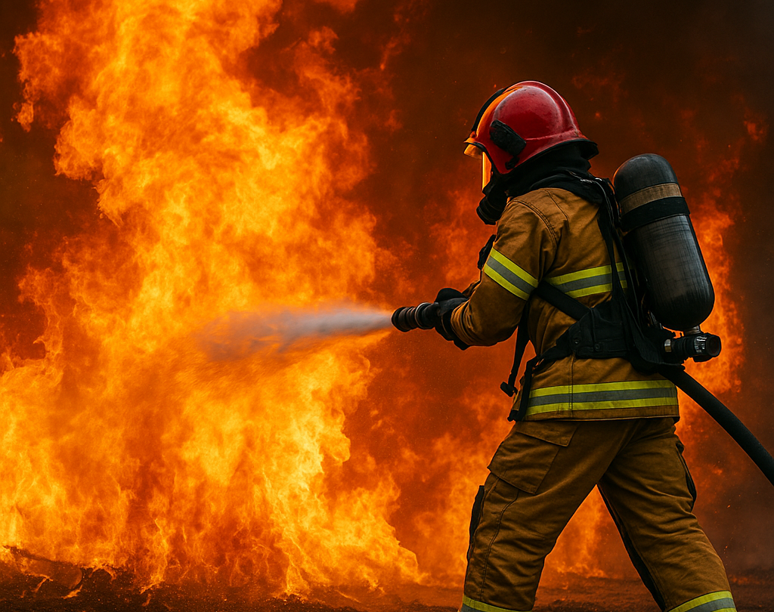
Brandschutz vertiefend
Ort, Datum

Slide 2
Definition Brandschutz
Die zum Brandschutz gehörenden Maßnahmen können in die folgenden Unterbereiche eingeteilt werden:
Verhinderung der Brandentstehung (Prävention),
Erkennen einer Brandentstehung in einem möglichst frühen Stadium (Erfassung und Alarmierung),
Eindämmung der Brandausbreitung (Brandbekämpfung),
Die Evakuierung der Mitarbeiter und sonstiger Personen aus dem Gefahrenbereich
Ansprechpartner ist der Brandschutzbeauftragte!

Slide 3


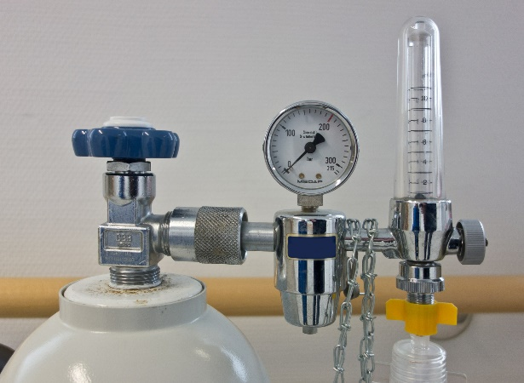
Prävention: Voraussetzungen für einen Brand
Um einen Brand wirksam verhindern zu können, müssen die Voraussetzungen für dessen Entstehung bekannt sein:
Zündquelle
entzündbare Stoffe
Sauerstoff
©pixabay - PublicDomainPictures
©pixabay - gwendoline63
©pixabay - Michael Schwarzenberger

Slide 4

Prävention: Voraussetzungen für einen Brand
Fehlt eine der 3 Voraussetzungen, kann es nicht zu einem Brand kommen!
Da Sauerstoff in der Umgebungsluft fast immer vorhanden ist, ist die sicherste Regel:
Trennung von Zündquellen und brennbarem Material!
©pixabay - PublicDomainPictures
©pixabay - gwendoline63
Notes:
Darauf hinweisen, dass dazu auf der nächsten Folie Beispiele folgen.

Slide 5
Trennung von Zündquelle und brennbarem Material
Brennbare Gegenstände nie auf Herdplatten oder Heizelementen abstellen.
Mögliche Wärmequellen immer auf nicht brennbaren Unterlagen platzieren.
Lüftungsschlitze frei und sauber halten!
Elektrische Geräte nach dem Gebrauch abschalten, besser: Stecker ziehen.
Sicherheitsabstand Leuchtmittel <-> brennbaren Materialien einhalten
Wärmeabfuhr bei chemischen Reaktionen beachten (z. B. Klebstoffen)
Gefahrenbewusstsein Zündquelle <-> brennbares Material entwickeln.

Slide 6
Materialeigenschaften/Brandgefährdung
Entflammbarkeit: geringere Entflammbarkeit erfordert höhere Zündenergien
Ausbreitungsgeschwindigkeit: Abhängig von der Dichte der Brandlasten
Oberflächengröße: Je größer die Oberfläche des Materials, desto größer ist auch die Oxidationsfläche und somit das Gefährdungspotenzial. (Staubexplosion!)
Temperaturentwicklung: Besonders heiß werden Metallbrände.
Aggregatzustand: Flüssige oder gasförmige Materialien haben ein höheres Gefährdungspotenzial, weil sie schwerer zu kontrollieren sind.
Notes:
Erläutere die einzelnen Faktoren, die einen Einfluss auf die Brandgefahr haben

Slide 7





Brandklassen nach EN 2
Brandklasse | Beschreibung | Materialbeispiele
 | Brände fester Stoffe, hauptsächlich organischer Natur, die im Normalfall unter Glutbildung verbrennen | Papier, Holz, Textilien, Kohle, Reifen, einige Kunststoffe
 | Brände von flüssigen oder beim Brand flüssig werdenden Stoffen | Benzin, Diesel, Heizöl, Teer, Alkohol, Lacke, viele Kunststoffe (z. B. PVC)
 | Brände von Gasen | Butan, Propan, Wasserstoff, Erdgas, Acetylen
 | Metallbrände | Aluminium, Natrium, Kalium, Lithium
 | Brände von Speiseölen oder Speisefetten | Speiseöl und Speisefett
Notes:
Vor dieser Folie Video Nr. 1 abspielen

Slide 8
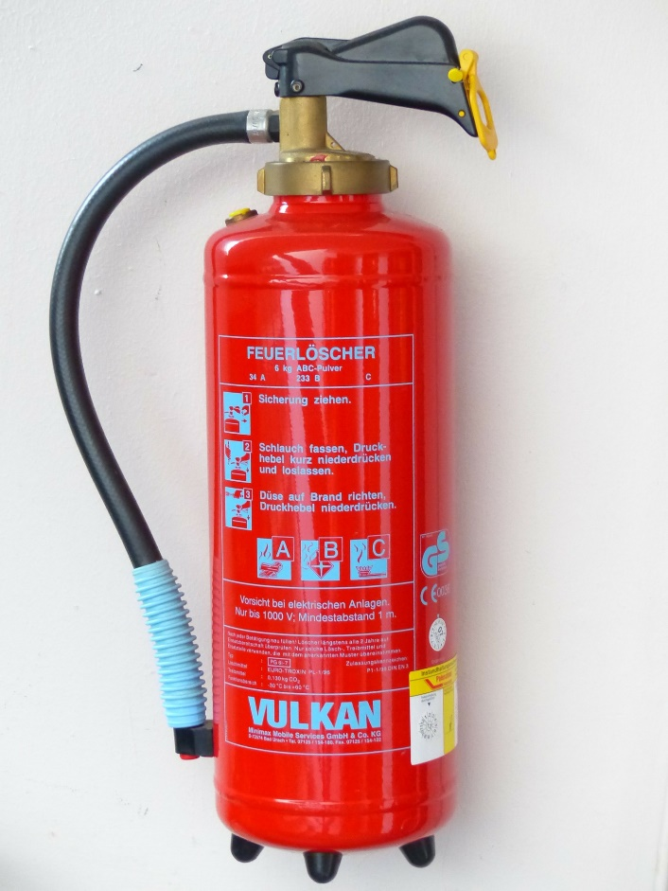
Löschmittel (Feuerlöscher)
Geeignete Löschmittel in Abhängigkeit der brennbaren Materialien.
Auf den Feuerlöschern ist die Brandklasse, also der Einsatzbereich dargestellt, die Handhabung beschrieben und das Löschvermögen angegeben.
Feuerlöscher müssen jederzeit gut zugänglich und an sofort erkennbaren Standorten untergebracht werden.
Hinweis: Nach den neuesten Erkenntnissen sind Löschdecken nur sehr bedingt einsetzbar. Ein Feuerlöscher ist in jedem Fall vorzuziehen. Ausnahme: eine in Flammen stehende Person
©pixabay - Hans Braxmeier
Notes:
Darauf hinweisen, dass der Begriff Löschvermögen und die benötigte Anzahl der Feuerlöscher in den nächsten Folie erläutert bzw. ermitteln wird.

Slide 9
Löschmittel (Anzahl von Feuerlöschern)
Da es Feuerlöscher in unterschiedlichen Größen gibt, hat sich das Konzept der „Löschmitteleinheiten“ (LE) durchgesetzt.
Grundfläche (m²) | Löschmitteleinheiten
bis 50 | 6
bis 100 | 9
von 100 bis 1000 | +3 je 100 m²
mehr als 1000 | +6 je 250 m²
Anhand der Grundfläche des Gebäudes kann die Anzahl der erforderlichen Löschmitteleinheiten ermittelt werden. Diese Angaben beziehen sich auf die minimale Grundausstattung für die Brandklassen A und B.

Slide 10
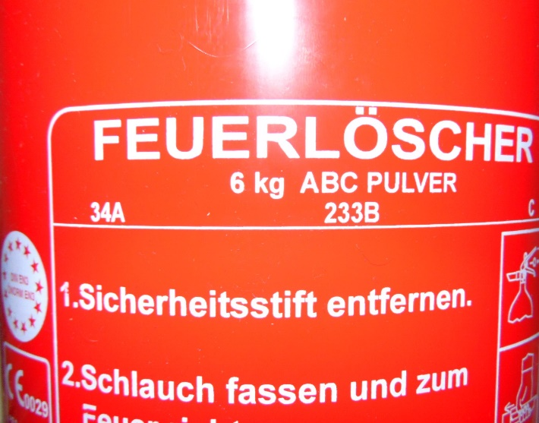
Löschmittel (Anzahl von Feuerlöschern)
Angabe auf dem Feuerlöscher ist das Löschvermögen.
Beispiel:
Ein ABC-Feuerlöscher mit einem Löschvermögen von 233 B (Klasse B) und 34 A (Klasse A). Daraus können die Löschmitteleinheiten ermittelt werden.
©Werner Böcker

Slide 11
Löschmittel (Anzahl von Feuerlöschern)
Löschmitteleinheiten (LE) | Klasse A | Klasse B
1 | 5 A | 21 B
2 | 8 A | 34 B
3 |  | 55 B
4 | 13 A | 70 B
5 |  | 89 B
6 | 21 A | 113 B
9 | 27 A | 144 B
10 | 34 A
12 | 43 A | 183 B
15 | 55 A | 233 B
Ergeben die Angaben in den einzelnen Klassen unterschiedliche Löschmitteleinheiten, wird die geringere Anzahl gewählt. Beispiel: 21 A / 144 B = 6 LE

Slide 12
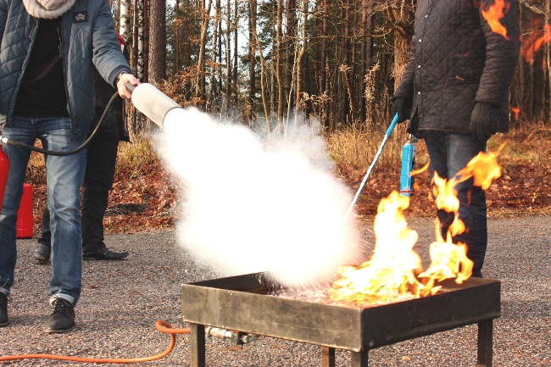
Umgang mit dem Feuerlöscher
Nie gegen den Wind löschen
Brand von vorn unten nach oben bekämpfen.
  Ausnahme: Tropfbrände von oben nach unten löschen.
Löschmittelstrahl auf das brennende Material richten
Bei Bränden mit gasförmigen Stoffen: erst die Gaszufuhr unterbrechen
Viele Feuerlöscher parallel - nicht hintereinander - einsetzen
Keine Selbstgefährdung!
Einmal gebrauchte Feuerlöscher nicht wieder verwenden.
©pixabay - Camilla Carlsson
Notes:
Vor dieser Folie Video Nr. 4 abspielen

Slide 13
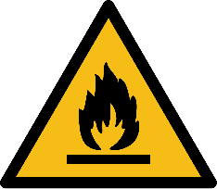



Warnzeichen: Brandgefährdung
 | Warnung vor feuergefährlichen Stoffen
 | Warnung vor brandfördernden Stoffen
 | Warnung vor explosionsgefährlichen Stoffen
 | Warnung vor Gasflaschen

Slide 14








Brandschutzzeichen
 | Richtungszeichen
 | Feuerlöscher
 | Löschschlauch
 | Feuerleiter
 | Mittel und Geräte zur Brandbekämpfung
 | Brandmelder
 | Brandmeldetelefon

Slide 15
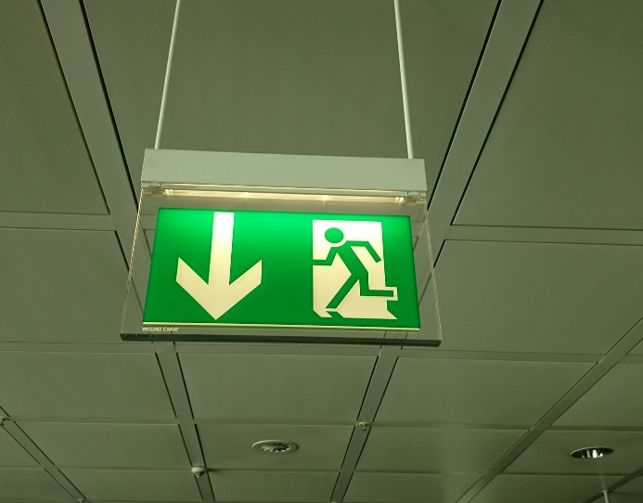
Rettungs- und Fluchtwege
Rettungswege dienen dem Zugang für Einsatzkräfte auf der einen Seite, gleichzeitig aber auch der Flucht gefährdeter Personen aus dem Gebäude.
Sie sind:
stets und vollkommen frei zu halten,
auch bei Stromausfall ausreichend zu beleuchten und
mit der entsprechenden Beschilderung zu kennzeichnen.
Die Kenntnis und Nutzung des Rettungswegenetz muss durch regelmäßige Übungen verinnerlicht werden.
©pixabay – Hans Romeiser

Slide 16
Ansprechpartner: der Brandschutzbeauftragte
Aufgaben des Brandschutzbeauftragten sind u. a.:
Erstellen und Aktualisieren einer Brandschutzordnung
Planung der Rettungswege
Ermittlung der spezifischen und allgemeinen Brandgefährdungen
Planung und Durchführung von Evakuierungsübungen
Planung der Feuerlöscheinrichtungen
Kontrolle der Rettungswege und Brandmeldeanlagen
Dokumentation aller Maßnahmen, die zum Brandschutz gehören
Beratung der Mitarbeiter in allen Fragen des Brandschutzes
Notes:
Nach dieser Folie Video 3 abspielen

Slide 17
Verhalten im Brandfall (Alarmplan)
1. Menschen retten
2. Brand melden | Telefon-Nr.: _____________________ Was ist passiert? Wo genau brennt es? Wie viele Verletzte? Wer meldet?
3. In Sicherheit bringen (Löschversuche nur unter Ausschluss der Eigengefährdung) | Hilfebedürftige Personen unterstützen Gefährdete Personen alarmieren Das Gebäude über die Rettungswege verlassen Türen schließen Keine Aufzüge benutzen Anweisungen der Brandschutzhelfer beachten

Slide 18
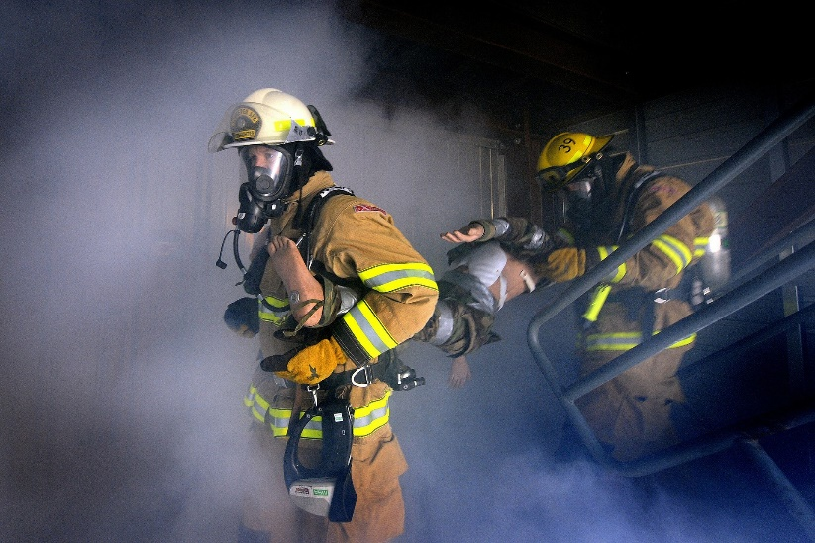
Brandschutzübung/Evakuierung
Nur regelmäßige Übungen bringen Sicherheit!
Möglichst reale Bedingungen (Einsatz von Rauchpatronen)
Zusammenarbeit mit der örtlichen Feuerwehr
regelmäßige Übungen für den Umgang mit Feuerlöschern
©pixabay – David Mark

Slide 19
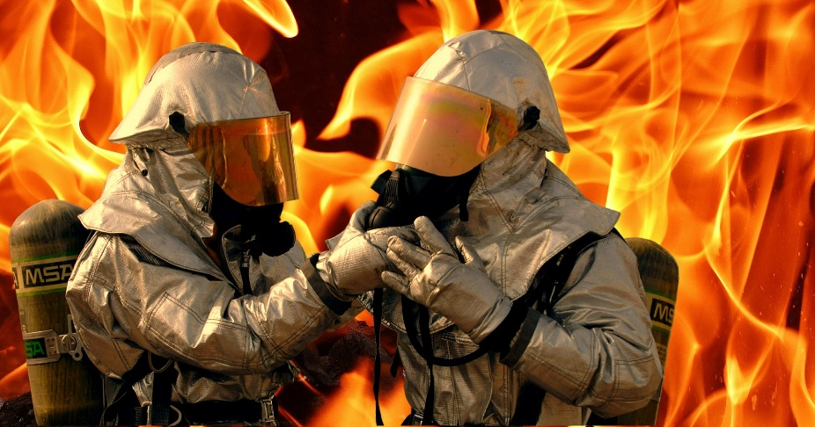
Zusammenfassung
Stets mit offenen Augen durch den Betrieb gehen
Andere auf mögliche Gefahren aufmerksam machen
Defekte sofort melden
Auch kleinere gelöschte Brände niemals unbeaufsichtigt lassen.
Kein falscher Ehrgeiz! Der Stress trübt den Blick für eine Gefährdung!
Nur regelmäßige Brandschutzübungen schaffen Sicherheit im Ernstfall.
Gebrauchte Feuerlöscher NIEMALS wieder zurückstellen/aufhängen.
©pixabay – Alexas Fotos
Notes:
Vor dieser Folie Video 2 abspielen

